Slide 1
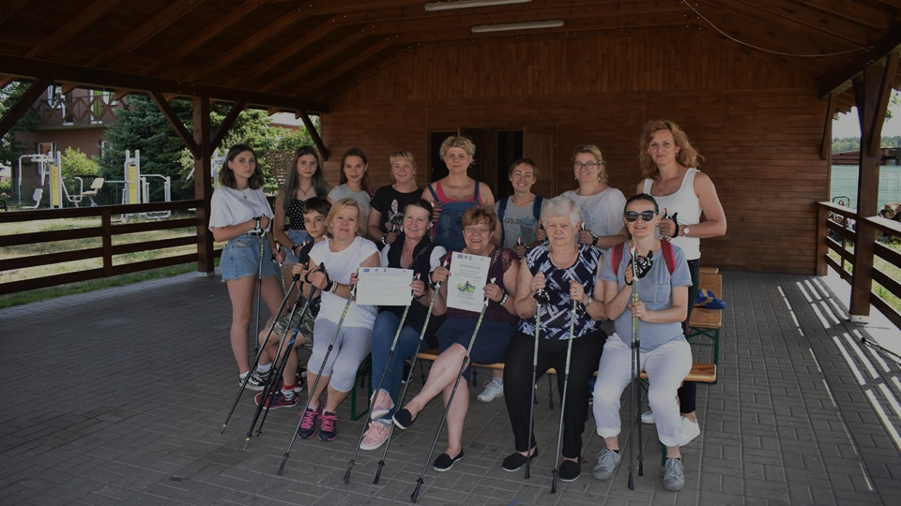
Walne Zebranie Członków LGD Kraina Trzech Rzek Działalność LGD w roku 2020
Oborniki wrzesień 2020

Slide 2
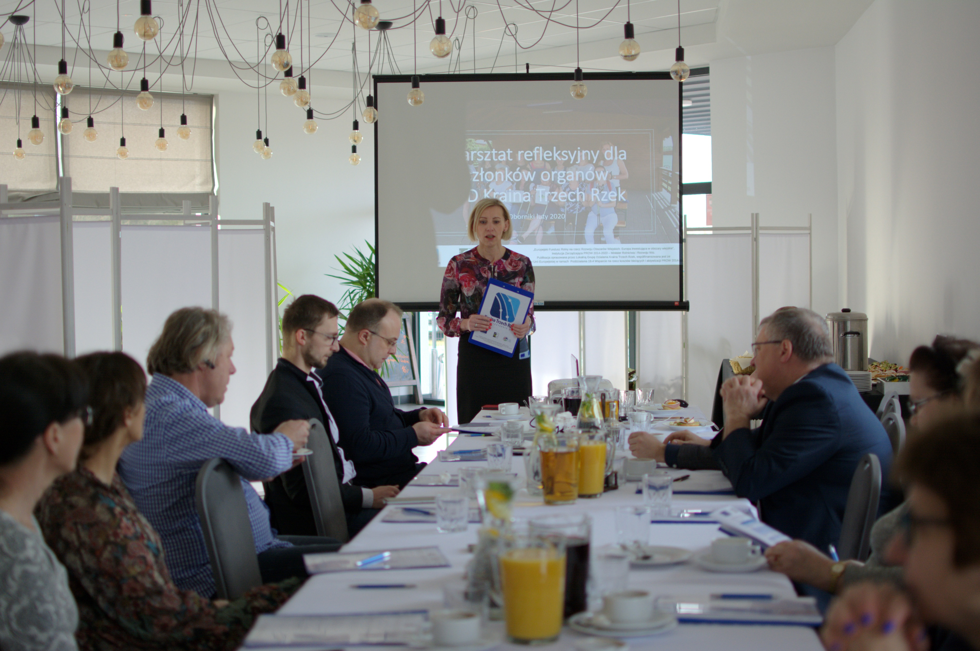
Warsztat refleksyjny
19 lutego w warsztacie uczestniczyli pracownicy Biura, członkowie Zarządu i Rady LGD oraz Komisji Rewizyjnej. Podczas warsztatu omówiono przebieg realizacji finansowej i rzeczowej Strategii, osiąganie wskaźników zaplanowanych na 2 kamień milowy, jakość kryteriów i procedur Na podstawie wyników ewaluacji oceniono jakość pracy biura oraz organów LGD. Uczestnicy wypracowali także rekomendacje do zmian Lokalnych Kryteriów dotyczących wyboru Grantobiorców oraz oceny wniosków składanych w ramach konkursu na remont zabytków.

Slide 3
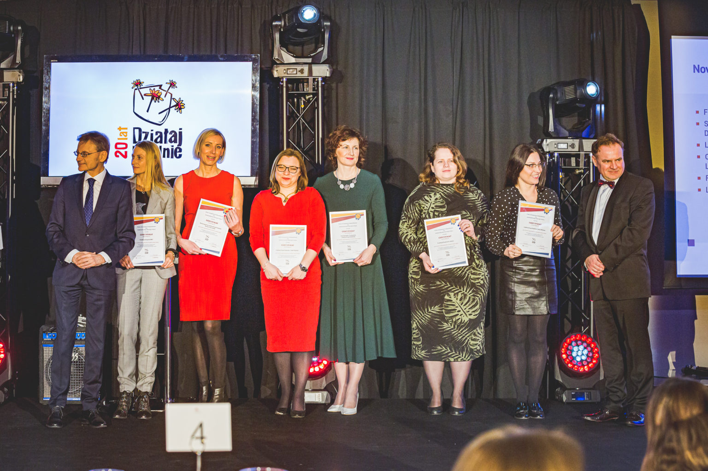
Działaj Lokalnie
LGD Kraina Trzech Rzek Ośrodkiem Działaj Lokalnie.
Ponad 37 000 zł na inicjatywy lokalne i wyzwalanie społecznej energii.
W lutym braliśmy udział w szkoleniu dla nowych ośrodków Działaj Lokalnie, odebraliśmy też okolicznościowy dyplom.

Slide 4
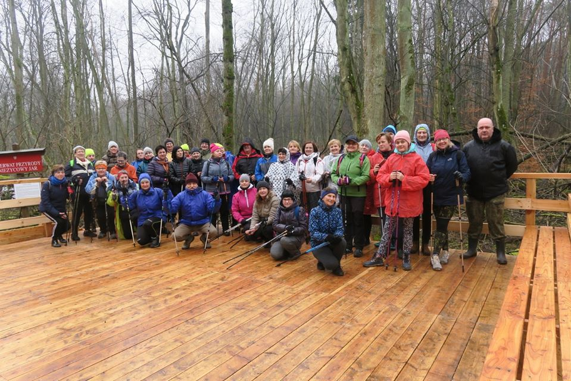
Rajd do Śnieżycowego Jaru
7 marca
Organizowany we współpracy z NW Włóczykije coroczny rajd pieszy.
Uchorowo – Śnieżycowy Jar -Mściszewo

Slide 5
Zmiany funkcjonowania biura
Ze względu na ogłoszenie w dniu 21.03 stanu epidemii, na jakiś czas zmieniła się możliwość dostępu do biura LGD

Slide 6
22 firmy
1 857 177,40 zł
Przynajmniej 22 nowe miejsca pracy

Slide 7
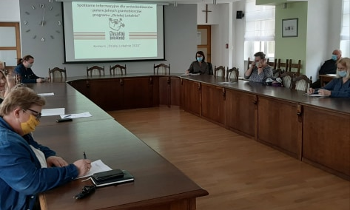
Działaj Lokalnie Spotkania informacyjne
W pierwszej połowie czerwca odbyły się we wszystkich gminach członkowskich spotkania informacyjne skierowane dla mieszkańców i organizacji z terenu Lokalnej Grupy Działania Kraina Trzech Rzek, chcących ubiegać się o dofinansowanie w ramach konkursu grantowego Działaj Lokalnie.

Slide 8
Złożono 39 wniosków na kwotę 113 060,20 zł
Wszystkie wnioski spełniały wymogi formalne.
Suma przewidziana na granty to 30 000 zł, ze względu jednak na ogromne zainteresowanie naborem, Zarząd LGD zdecydował o zwiększeniu puli naboru do 37 002,00 zł.
Komisja, spośród 39 złożonych wniosków, wyłoniła 13, które otrzymają dofinansowanie.

Slide 9
Tytuł projektu | Nazwa wnioskodawcy | Nazwa realizatora
W zdrowym ciele zdrowy duch - aktywne zajęcia dla seniorów z Suchego Lasu | Koło Gospodyń Wiejskich Złotniki | Aktywni seniorzy z Suchego Lasu
Zielony Zakątek | Wspólnota Wolontariuszy Hospicyjnych "Ludzki gest" im. Jana Pawła II | -
W wodzie i nad wodą - zajęcia edukacji ekologicznej dla dzieci i młodzieży z Suchego Lasu | Koło Gospodyń Wiejskich Złotniki | Miłośnicy wody w Suchym Lesie
Integracja poprzez dbanie o zdrowie i środowisko | Koło Gospodyń Wiejskich w Kiszewku Kiszewkowianki | -
Na legendarnym szlaku Wiardunek | Koło Gospodyń Wiejskich w Wiardunkach | -
PUSZKA LEPSZA NIŻ SŁOIK | MIEJSKO- GMINNY OŚRODEK KULTURY I REKREACJI W MUROWANEJ GOŚLINIE | ZAKONSERWOWANI
Trojanowo razem - smacznie - ekologicznie- tradycyjnie. | Koło Gospodyń Wiejskich w Trojanowie | -
Zero Waste Gotuję nie marnuję | Stowarzyszenie AKTYWNI RAZEM | -
KINO NA MIEJSCU | Gminny Ośrodek Kultury | Grupa teatralna działająca przy Gminnym Ośrodku Kultury w Ryczywole
,,RUCH PO ZDROWIE" | Koło Gospodyń Wiejskich Kowalewko | -
STOP - Budzimy Dąbrówkę Leśna po COVID-19 | Koło Gospodyń Wiejskich w Dąbrówce Leśnej Zaradni | -
Promowanie zdrowego stylu życia poprzez aktywność ruchową - Nordic Walking | Koło Gospodyń i Gospodarzy Wiejskich w Boruchowie | Sekcja Nordic Walking Boruchowo
Ekologiczne przetwory na zimę | Koło Gospodyń Wiejskich KAMBUZA | -

Slide 10
Grantobiorcy działaj lokalnie

Slide 11
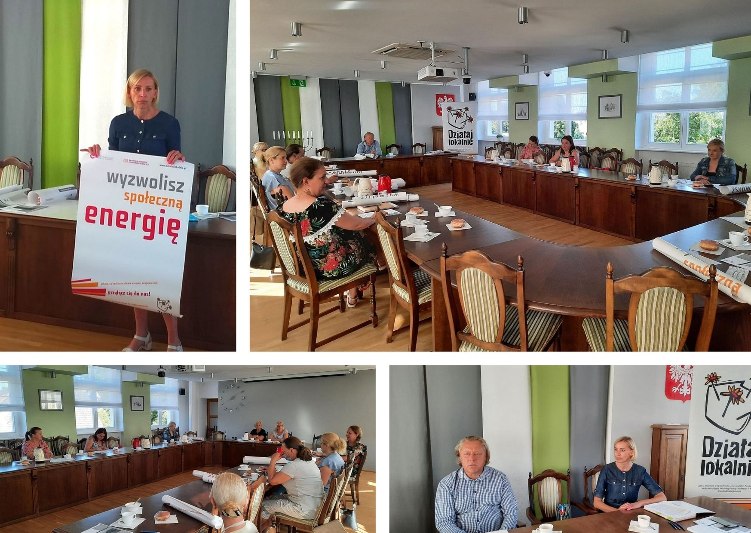
Działaj Lokalnie Szkolenia dla Grantobiorców
30 lipca odbyło się szkolenie dla wybranych grantobiorców Działaj lokalnie. Prezes LGD, Małgorzata Najdek pogratulowała świetnych inicjatyw, omówiła obowiązki grantobiorców, wynikające z zawartych umów oraz życzyła sukcesów w realizacji działań.

Slide 12
Powitanie lata w Krainie Trzech Rzek
11 lipca odbył się spływ tratwiany na rozpoczęcie lata.
We współpracy z Polem Namiotowym Przystań Kowale, przygotowaliśmy dzień pełen wrażeń dla ponad 70 osób.

Slide 13
Realizacja projektów Działaj Lokalnie

Slide 14
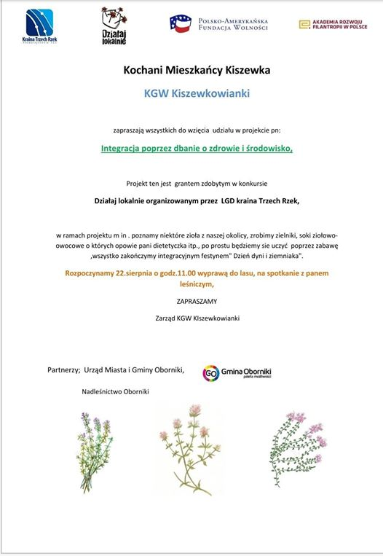

Slide 15
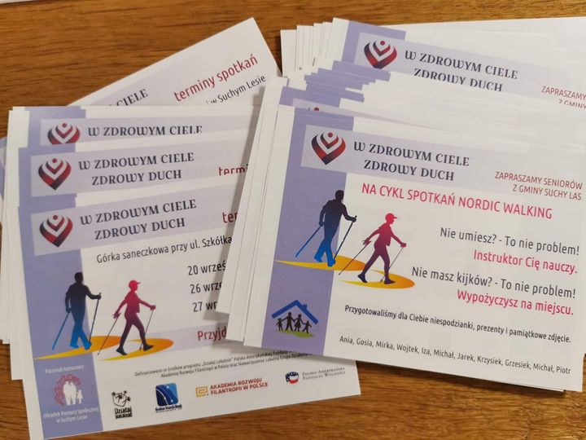

Slide 16
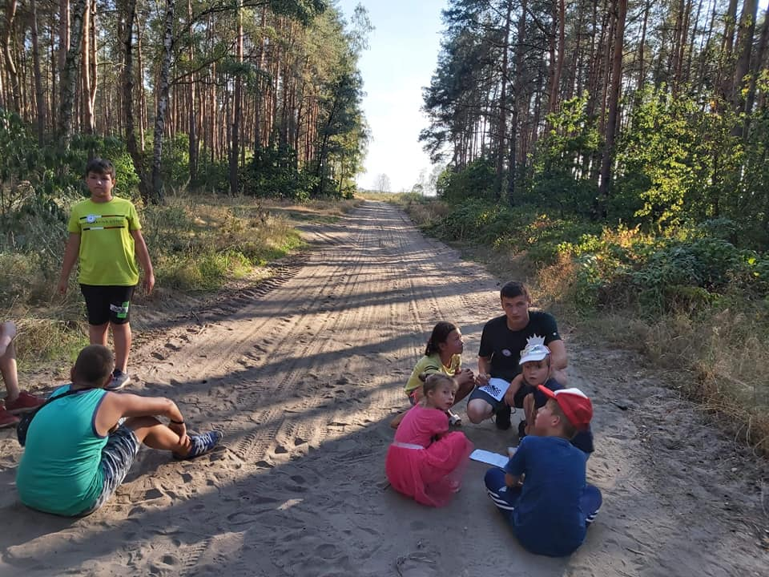

Slide 17
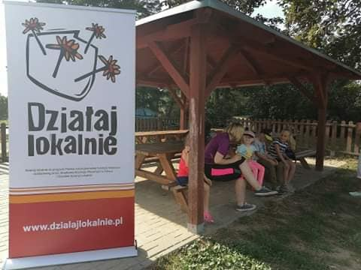

Slide 18
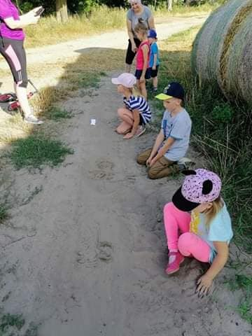

Slide 19
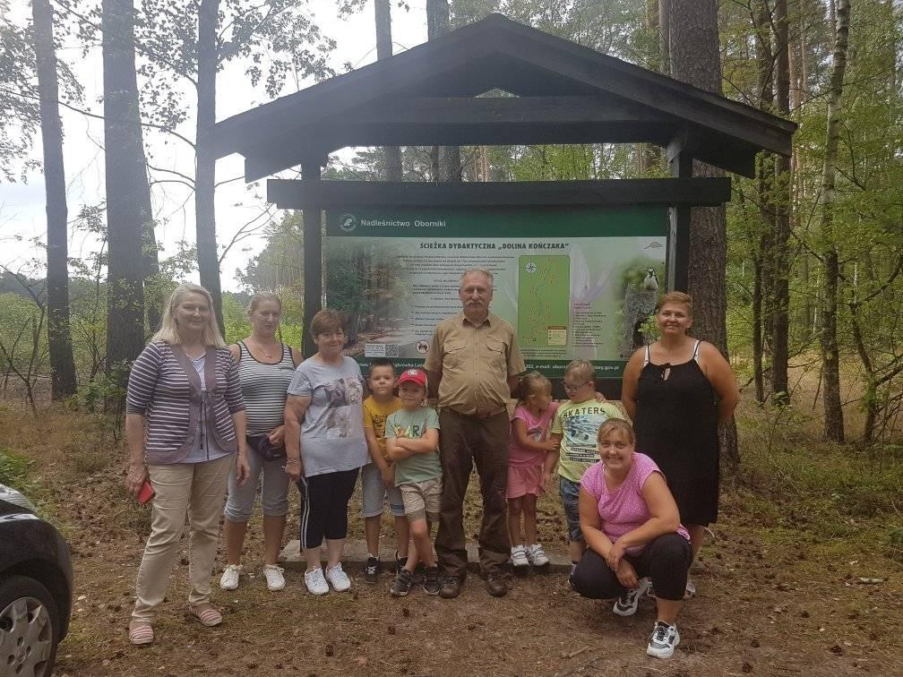

Slide 20
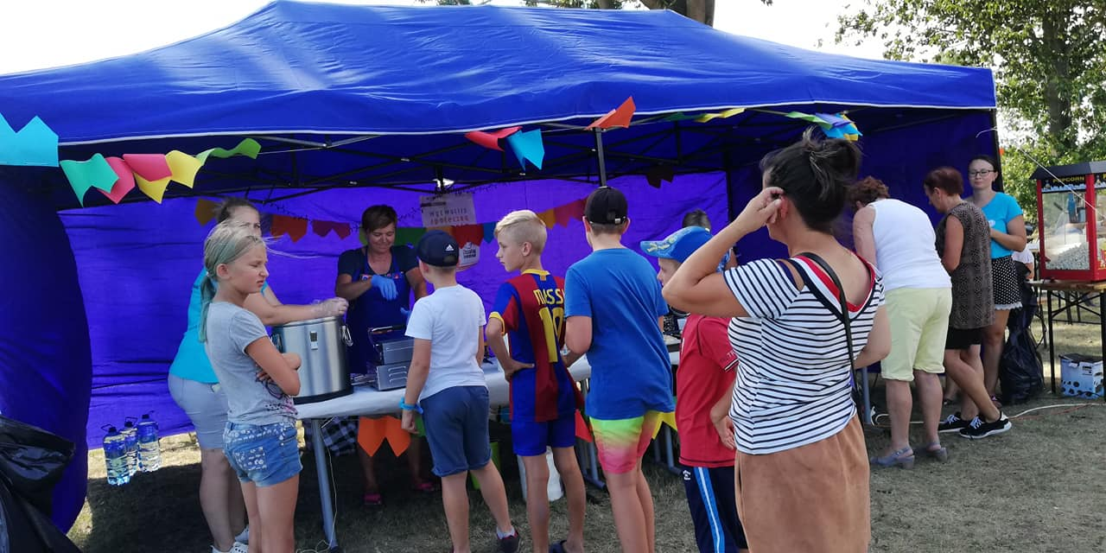

Slide 21
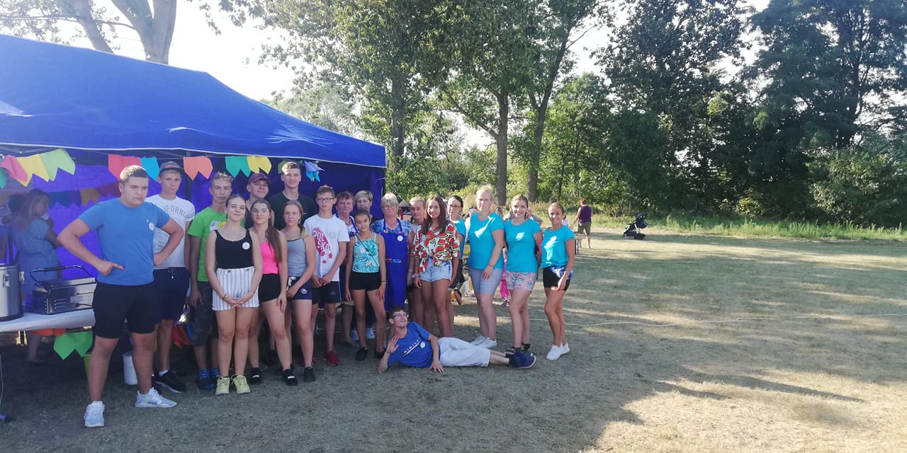

Slide 22
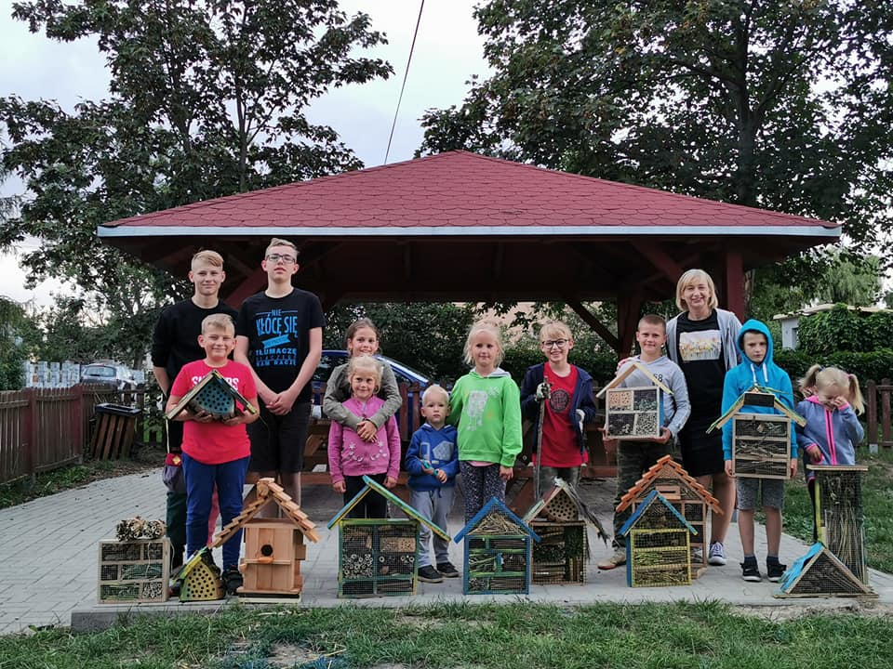

Slide 23
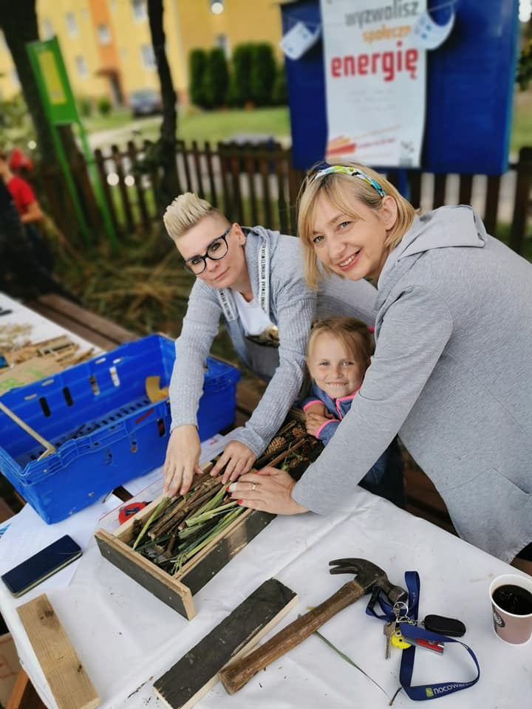

Slide 24
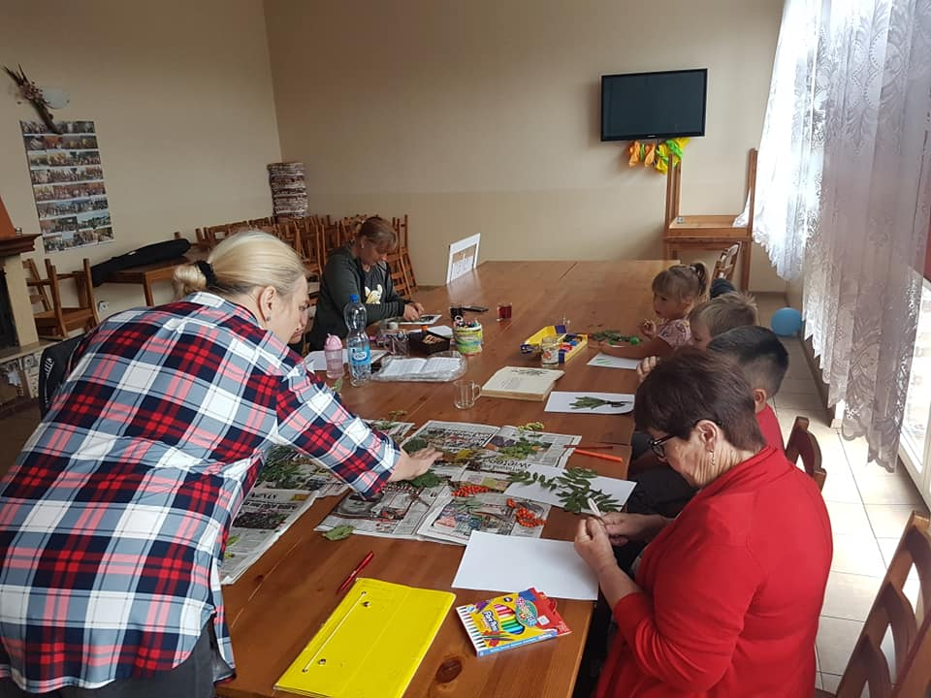

Slide 25
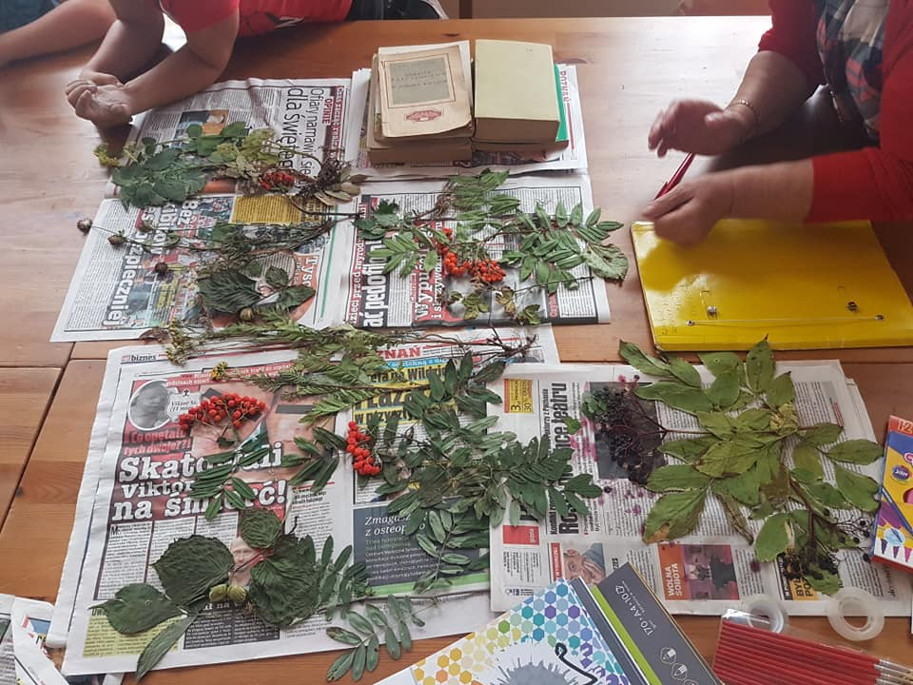

Slide 26
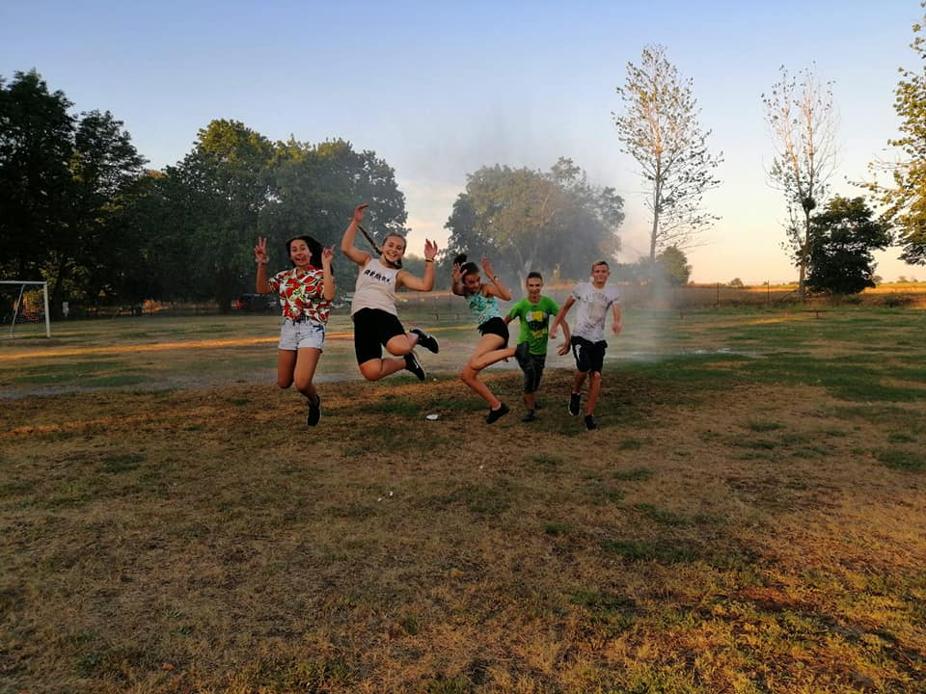

Slide 27
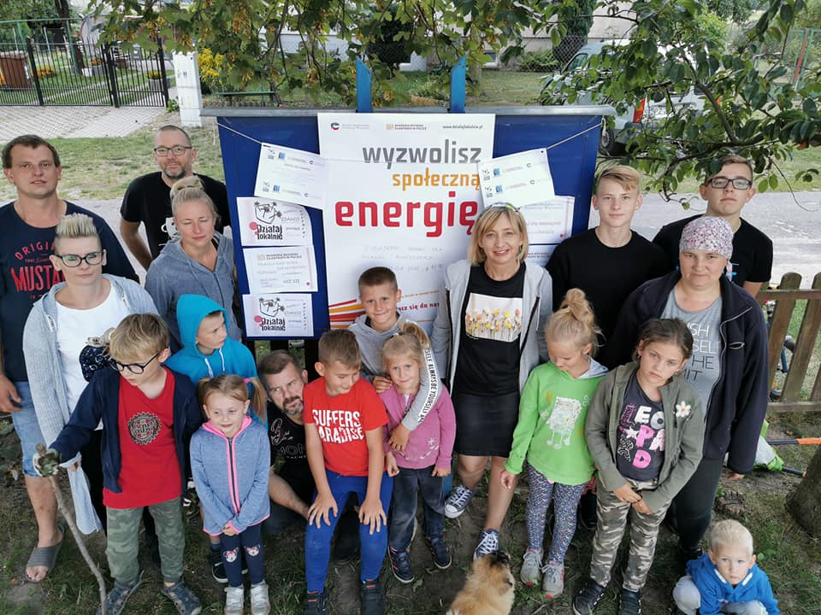

Slide 28
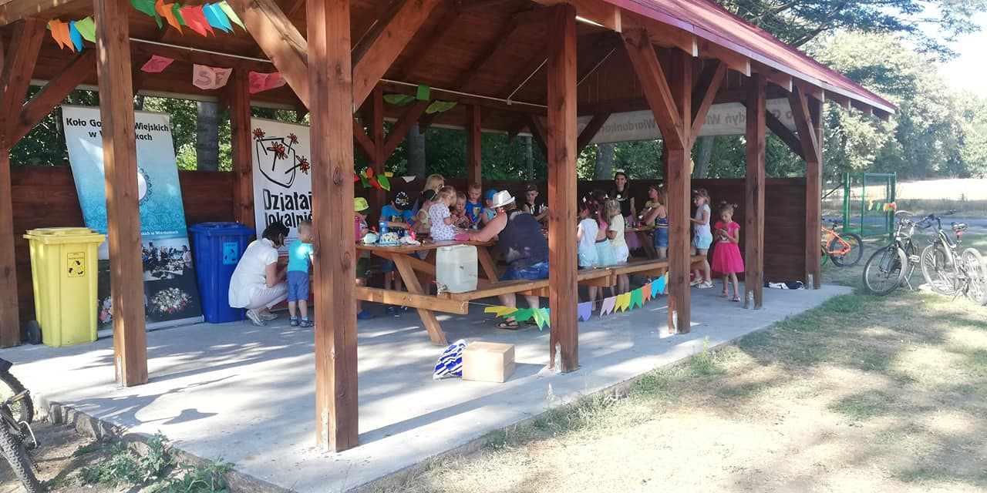

Slide 29
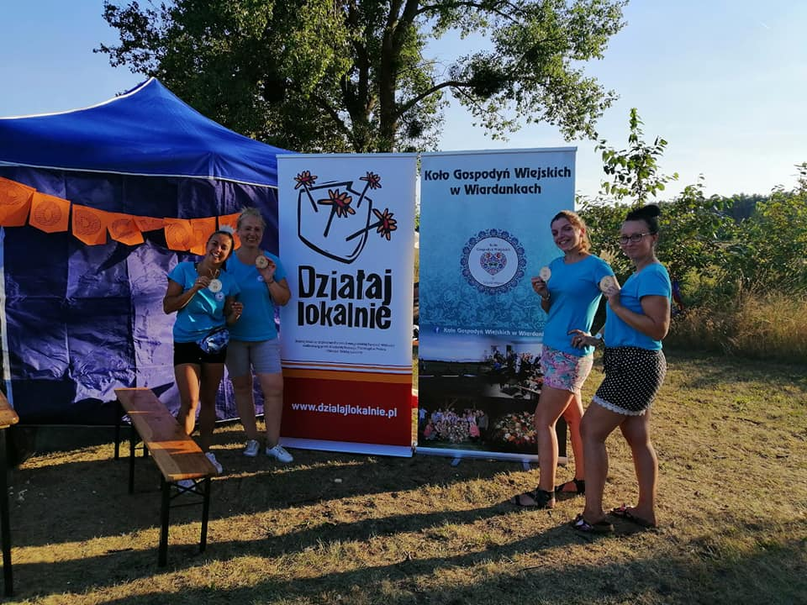

Slide 30
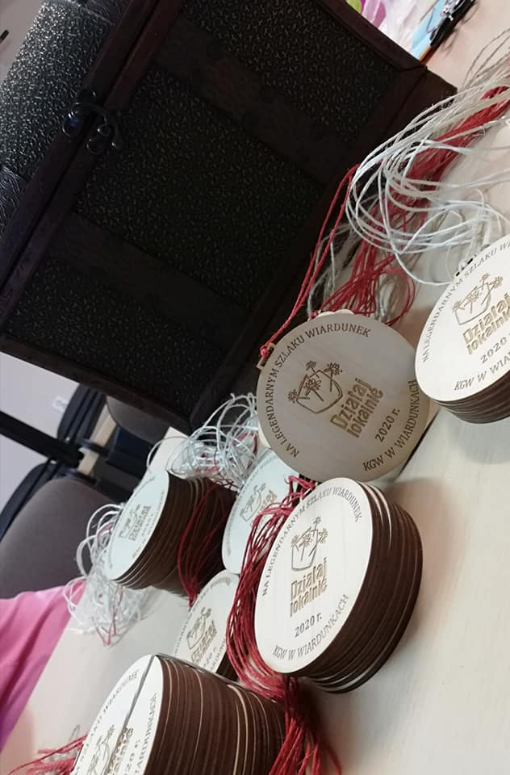

Slide 31
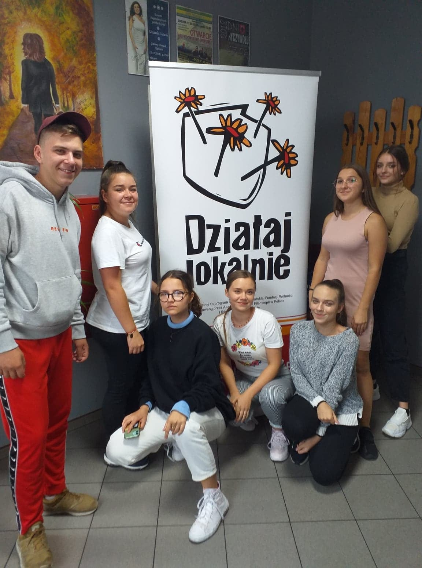

Slide 32
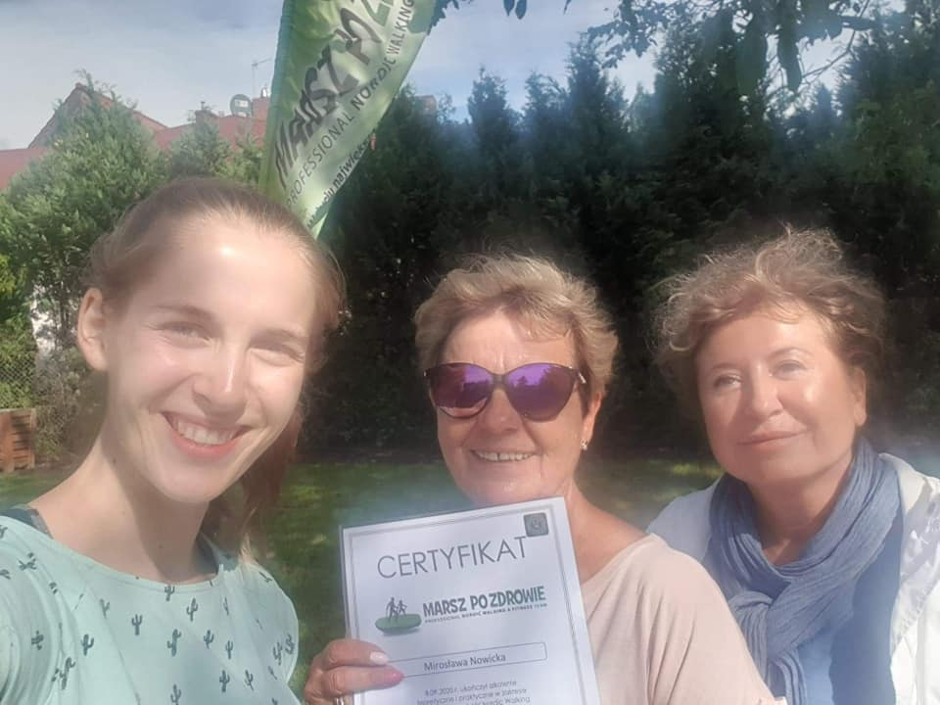

Slide 33
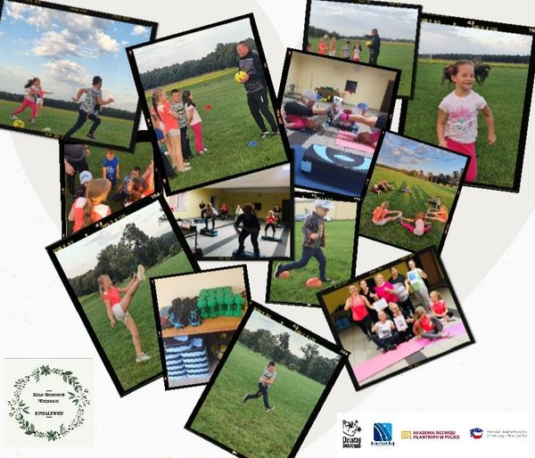

Slide 34
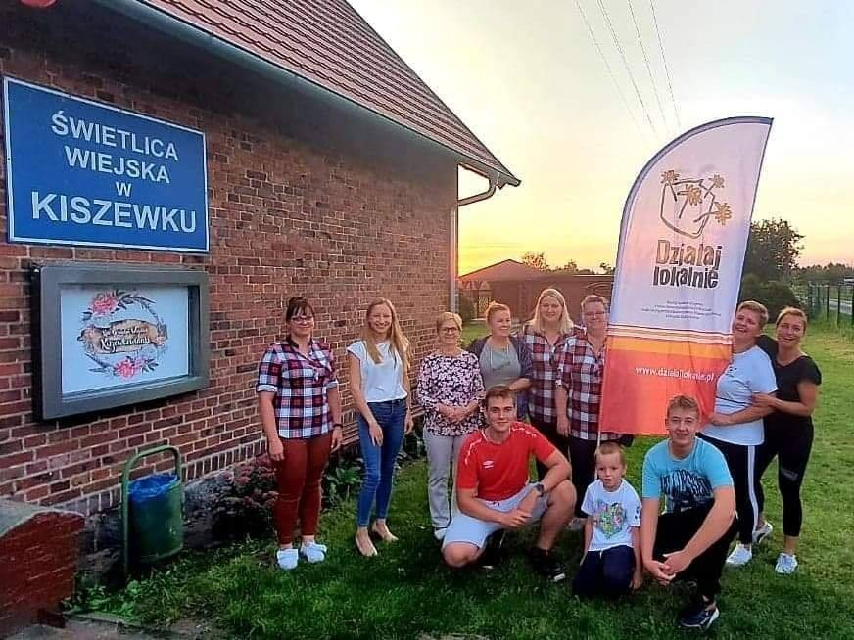

Slide 35
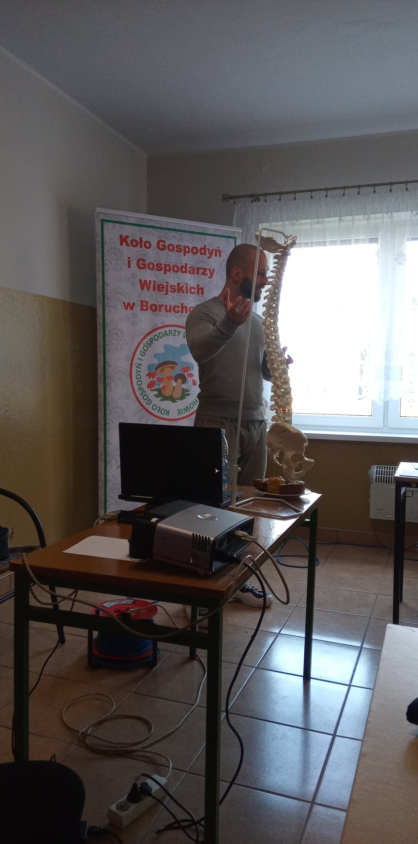

Slide 36
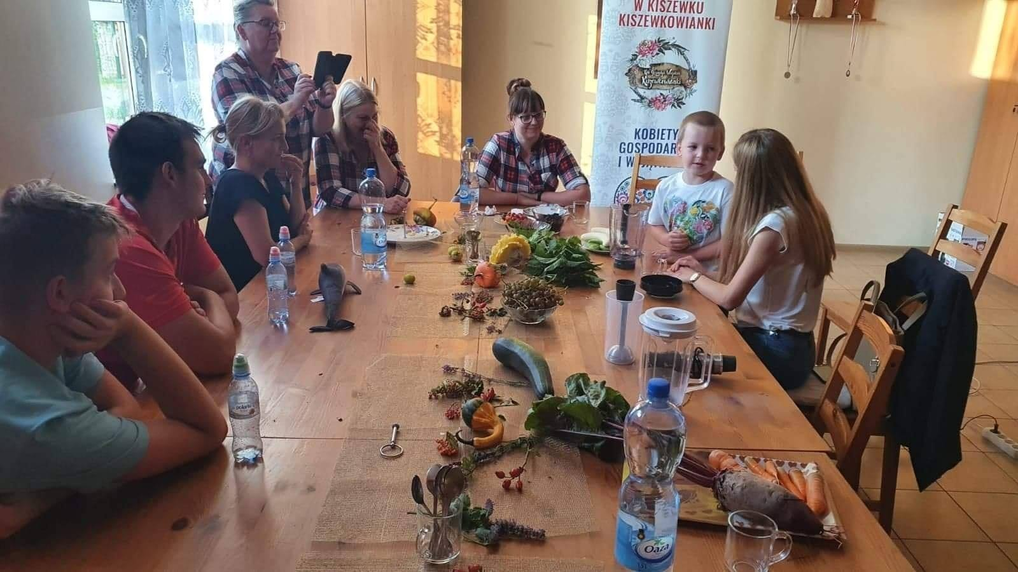

Slide 37
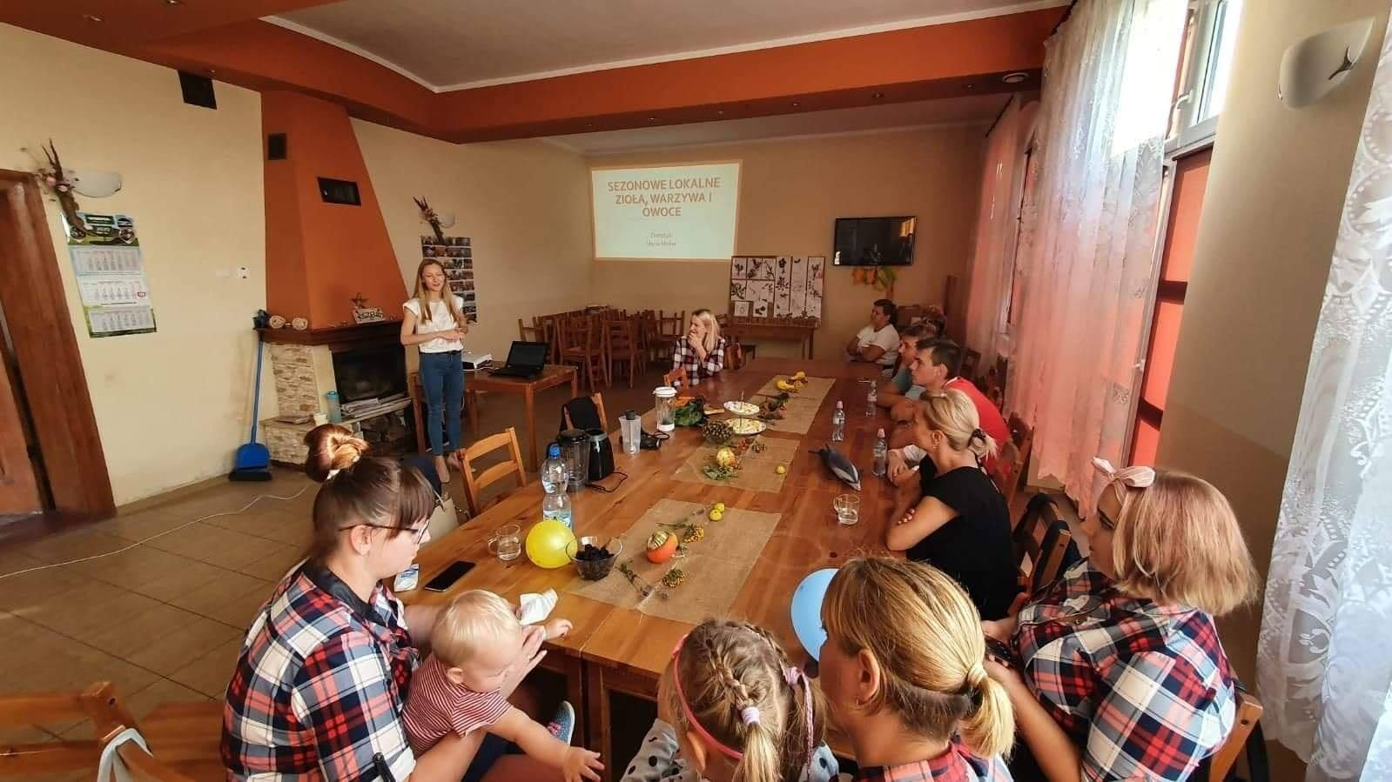

Slide 38
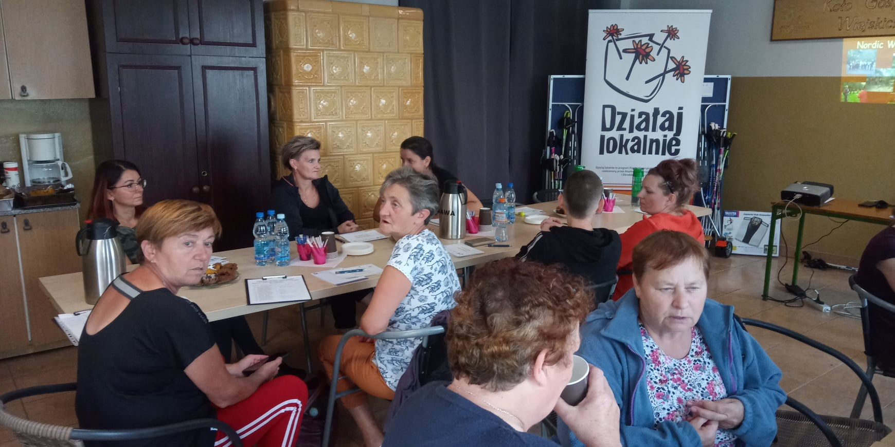

Slide 39
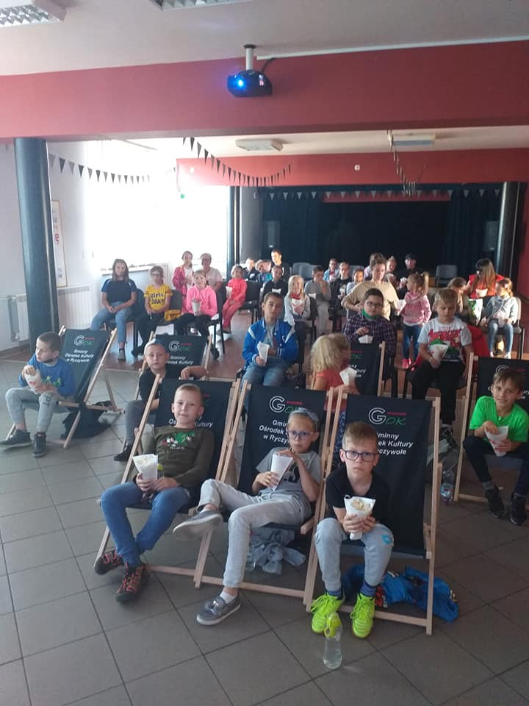

Slide 40
Plany na najbliższy czas

Slide 41
Nabór na Granty w zakresie rozwijania niekomercyjnej i ogólnodostępnej infrastruktury rekreacyjnej
Ponad 311 000 zł
Granty od 5 do 50 000 zł

Slide 42
Nabór na Remont Zabytków
Ponad 370 000 zł
3 obiekty

Slide 43
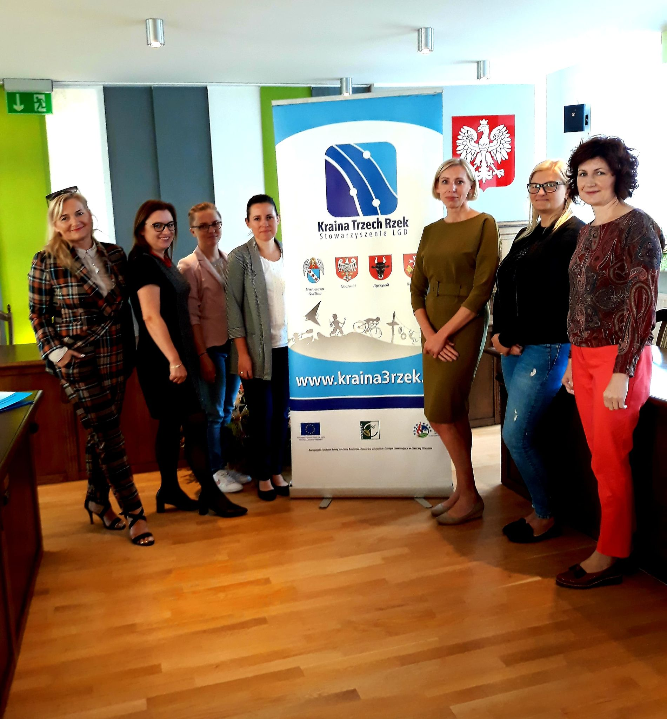
Planowane projekty współpracy
Projekt regionalny dotyczący budowy infrastruktury turystycznej, stworzeniu mapy interaktywnej i zorganizowaniu wydarzeń promocyjnych
Projekt międzynarodowy dotyczący rozwoju przedsiębiorczości – wyjazdy studyjne i warsztaty.
Projekt międzynarodowy dotyczący rozwoju turystyki – dobre praktyki, budowanie sieci

Slide 44
Dziękuję za uwagę

